Slide 1
Замки Украины
Подготовила
Ученица 10-Б класса
ЭМЛ
Таран Кристина

Slide 2
Содержание
Дубно
Червоногруд
Белгород-Днестровский
Судак
Воронцо́вский дворе́ц

Slide 3
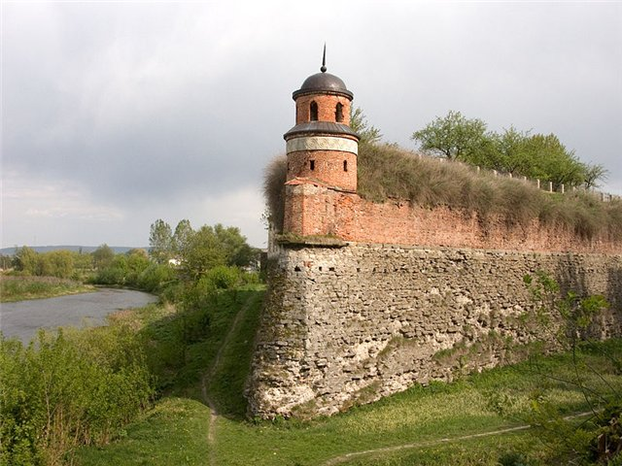
Дубно
Замок был построен на месте древнерусского укрепления в 1492 году Константином Ивановичем Острожским. В начале XVII века замок перестроил Януш Острожский в стиле позднего ренессанса. Позднее замком владели Заславские, Сангушки, Любомирские. За весь период существования замок ни разу не был захвачен несмотря на попытки татар, казаков, русских и шведских войск.

Slide 4
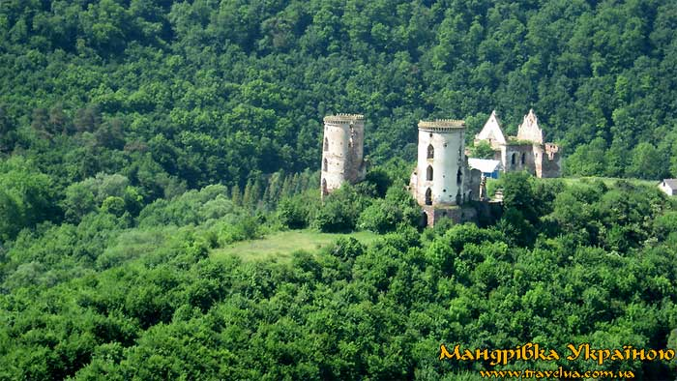
Червоногруд
В начале ХVІІ столетия магнаты Данииловиче вместо старой деревянной крепости возводят здесь каменный замок, позже поврежденный турецкими войсками. В 1820-40 годах князе Понински на мурах полуразвалившейся твердыни возводят неоготичний дворец.
Над каньоном поднимаются две башни. Их верхние частини-»корони» везли на подводах аж из Львова. Внутри одной из башен устроен потайной ход – он сохранился и до сих пор. Во дворцовом парке слышать бурный язык 16-метрового водопада на речушке Джурин.

Slide 5
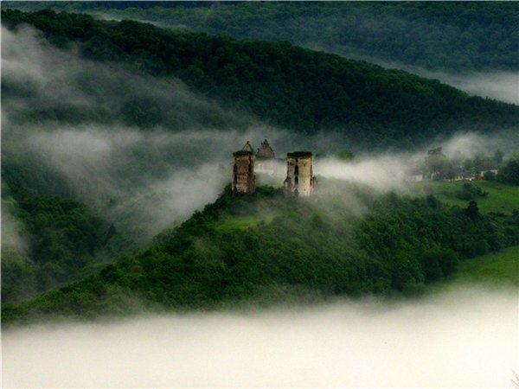
Червоногруд
Уже в межвоенные времена в одной из башенных «корон» не хватало зубцов: во время Первой мировой российские вояки влезли на башне и попробовали их отломать. В результате полетели вместе с ними книзу.
С 2003 года на замчищи появился барак, в котором поселился монах УАПЦ. По его версии, которую тиражируют желтые газеты, взаперти находится вход к аду, который охраняет безголовый рыцарь. А под землей расположен зал судилища, где будет происходить Страшный суд.

Slide 6
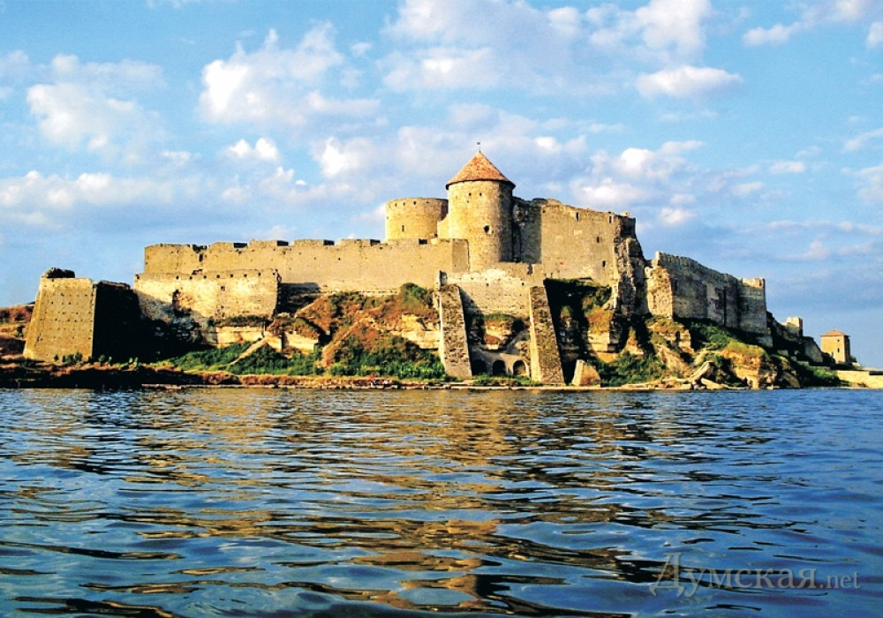
Белгород-Днестровский
Наибольшая из украинских крепостей расположена именно здесь, на высоком скалистом берегу Днестровского лимана на остатках античного города Тири.
Строили фортпост на протяжении двухсот лет и Молдова, и Генуя, и турки. Самая старая часть (ХІІІ ст.), Цитадель – своеобразная крепость в крепости.

Slide 7
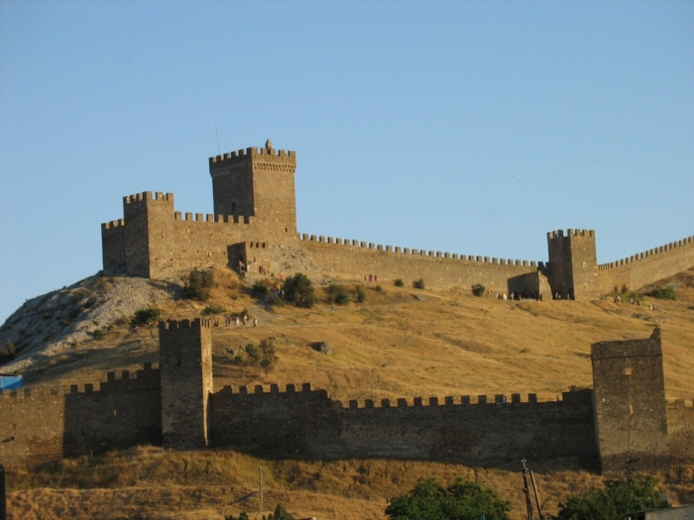
Судак
Легенды свидетельствуют, что турки в 1475 годах были вынуждены прибегнуть к хитростям, чтобы завладеть генуэзской твердыней, которая считалась неприступной: катапультами закидывали на крепостной двор труппы, замаскированные под тела умерших от чумы.
Паника, которая началась в крепости, сыграла османам на руку: генуэзский консул отплыл из города, а мещане показались на милость победителям. Турки же не пожалели никого, вырезав все население в тот же день.

Slide 8
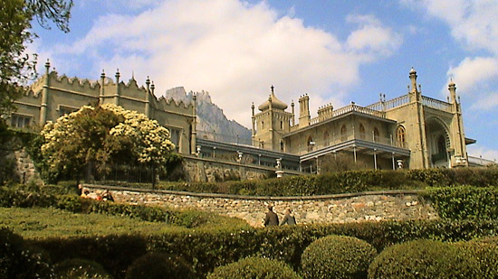
Воронцовский дворец
Дворец должен был служить летней резиденцией для широко известной и почитаемой личности – М.С. Воронцова (1782-1856), бывшего на то время генерал-губернатором Новороссийского края.
Проект Воронцовского дворца разрабатывался достаточно долго, потому как долго подбирался подходящий архитектор. Но конец поискам положил англичанин Эдуард Блора (1789-1879), Алупкинский дворец которого стал венцом его творчества.

Slide 9
Спасибо за внимание! ☺

